Slide 1
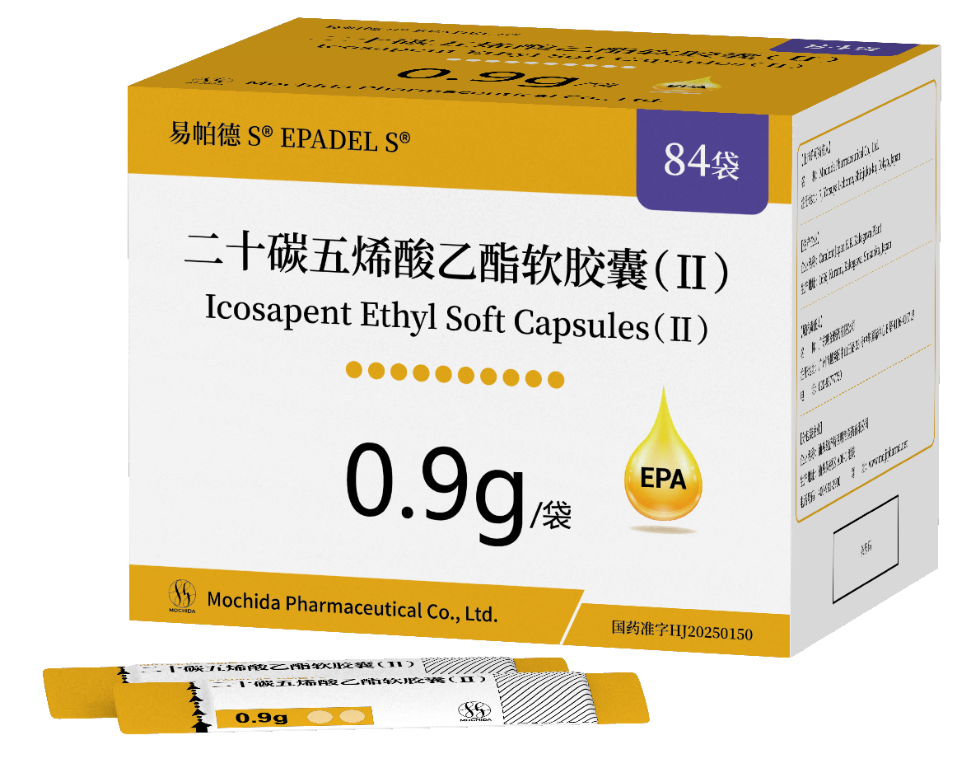
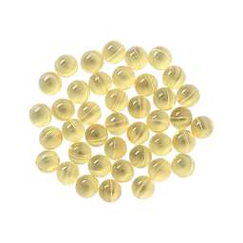
申报类型：基本医保目录、商保创新药目录
5.1类进口原研
易帕德 S®二十碳五烯酸乙酯软胶囊(Ⅱ)
降低甘油三酯（TG）、多重心血管获益机制、微型软胶囊、填补目录空白
申报人：美享生物科技（海南）有限公司
上市许可持有人：Mochida Pharmaceutical Co., Ltd.（日本持田制药株式会社）

Slide 2
EPADEL S®：二十碳五烯酸乙酯（IPE）软胶囊(Ⅱ)
01
02
03
04
05
基本信息
安全性
有效性
创新性
公平性

Slide 3

二十碳五烯酸乙酯软胶囊(Ⅱ) EPADEL S®
通用名 | 二十碳五烯酸乙酯软胶囊(Ⅱ)
申报目录类别 | 目录外西药
规格 | 0.9g
适应症 | 在控制饮食的基础上，本品用于降低重度高甘油三酯血症（≥500mg/dL）成年患者的甘油三酯（TG）水平
用法用量 | 以二十碳五烯酸乙酯计，成人一次 1800mg，一日 2 次，饭后立即口服。
中国大陆首次上市时间 | 2025-12
中国获批时间 | 2025年12月22日
目前大陆地区同通用名药品的上市情况 | 无
全球首个上市国家/地区及上市时间 | 日本，1990年
是否为OTC药品 | 否
参照药品建 | 无参照品
与目录内同治疗领域药品相比的优势
明确有降低心血管事件循证证据的降TG药物
  贝特类、烟酸类不具降低心血管事件的循证证据。在他汀治疗后，联合IPE可进一步降低心血管事件25%。
IPE可在慢性肾脏病患者中安全使用、在妊娠患者中相对安全地使用
中国血脂管理指南（2023）、高甘油三酯血症临床管理多学科专家共识 (2023）均
指出对重度高TG的妊娠患者和CKD患者可考虑使用高纯度ω－3脂肪酸（包括IPE）。
弥补其他降TG药对特殊患者慎用，及不能与他汀安全联用的空白
所治疗疾病基本情况 高甘油三酯血症（HTG）是国人常见的血脂异常类型。流行病学研究表明，HTG是动脉粥样硬化性心血管疾病（ASCVD）及急性胰腺炎的危险因素之一，且与超重/肥胖、胰岛素抵抗/2型糖尿病、非酒精性脂肪性肝病、慢性肾脏病有明确关联。
发病率情况 中国人群TG水平逐年升高，成年人中1.7 mmol/L≤TG<2.3 mmol/L 者 占 比 为 12%，TG≥2.3 mmol/L（HTG） 者占比为15%。ASCVD、 超重/肥胖、2型糖尿病、NAFLD、CKD 人群中HTG患病率约为35%~50%。
弥补未满足的治疗需求情况 ①他汀类药物是降脂治疗改善心血管预后的基石。然而，即使在充分降低LDL-C后仍有明显的心血管剩留风险，HTG就是心血管剩留风险之一，是亟待解决的临床问题。②目录内降TG药贝特类、烟酸类与他汀联用会增加不良反应，对肝肾功能不全患者以及妊娠期患者慎⽤。③同类降脂药鲜有便于吞咽的微型制剂，我国老年吞咽障碍患病率达66.0%，亟需解决伴HTG患者的吞咽难题。
高甘油三酯血症临床管理多学科专家共识2023年
老年人血脂异常管理中国专家共识

Slide 4
IPE整体安全性良好，可在特殊人群中使用
药品说明书收载的安全性信息与该药品在国内外不良反应发生情况
与他汀联用降低心血管风险
重要不良反应，肝功能障碍（发生率不详）、黄疸（发生率不详）；可能会发生伴有AST、ALT、Al-P、γ-GTP、LDH、胆红素等升高的肝功能障碍、黄疸。 房颤（发生率不详）、房扑（发生率不详）
在同类调脂药物中，烟酸类、贝特类均无具备普适性的心血管硬终点获益证据。多项研究证实，二者与他汀类药物联用时，会升高肌病、横纹肌溶解综合征及肝肾功能异常的发生风险。
IPE的优势
与他汀联用不增加肌病、横纹肌溶解、肝肾功能损伤的风险，并且能降低心血管事件风险。
与目录内同领域药品烟酸类、贝特类相比具有安全优势
慢性肾脏病(CKD)患者：
贝特类药物局限性
不建议用于CKD 3b-5期患者,透析患者禁用,肾移植患者需警惕与免疫抑制剂联用风险
IPE的优势
对于接受他汀类药物治疗后TG仍高的CKD患者,建议联用处方级ω-3脂肪酸(如IPE)
妊娠期患者：
传统降脂药物禁忌
他汀、依折麦布、烟酸因致畸性禁忌使用,贝特类需权衡利弊
IPE的优势
在充分改变生活方式的基础上，处方级ω-3脂肪酸能有效并相对安全地降低TG,是妊娠合并重度或极重度HTG的可选药物
1.N Engl J Med 2019;380:11-22. DOI: 10.1056/NEJMoa1812792.
2.Bays HE, Ballantyne CM et al. Am J Cardiol. 2011 Sep 1;108(5):682-90.
3.Wang Y, Long M et al. J Clin Lipidol. 2025 Dec 14:S1933-2874(25)00539-2. doi:10.1016/j.jacl.2025.12.007.
4.《高甘油三酯血症临床管理多学科专家共识(2023年)》

Slide 5
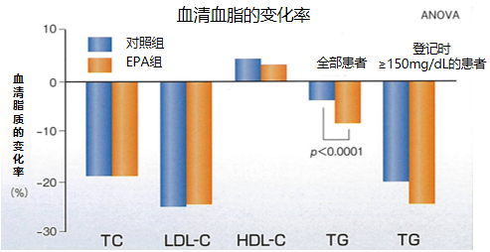
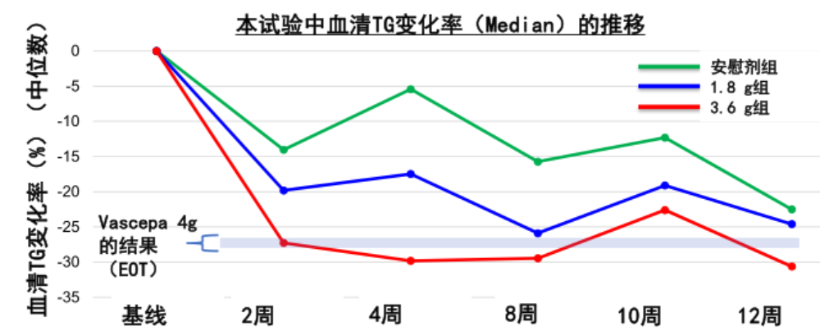
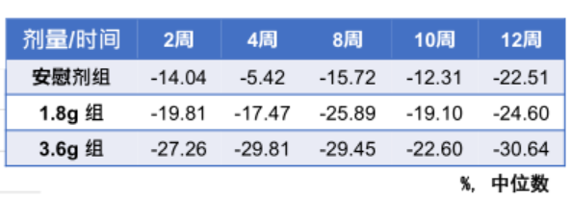
临床试验和真实世界中，该药品的主要优势:
IPE显著降低TG水平，且不升高LDL-C水平。
日本Ⅲ期研究JELIS
中国Ⅲ期研究
验证在中国人群中安全性及有效性
甘油三酯（TG）水平从基线到第12周的百分比变化
对照组（单用他汀）降低TG 4％，EPA组（他汀＋EPA）对比对照组显著降低9％(p<0. 0001)
两组的LDL-C水平都相当，不升高LDL-C
主要终点： 甘油三酯（TG）水平从基线到第12周的百分比变化
起效快：3.6g组从第2周即显示显著降低（-27%），且效果持续至12周
与Vascepa（4g）对比：除第10周以外 ，3.6g组的各访视TG变化率都在Vascepa 4g的结果范围内，或比其大。
次要终点：其他脂质指标
IPE 降低TG水平的同时，不升高LDL-C
一项多中心安慰剂对照随机研究，纳入316例空腹TG水平≥500 mg/dL且≤2000 mg/dL的患者，随机分配EPA 1800mg/天组、3600mg/天组或安慰剂组。除了TG水平外，还研究了对其他脂质变化的影响。
Wang Y, et al. J Clin Lipidol. 2025.
日本18,645例患者,随机分为他汀单药和EPA 1.8g/天+他汀。进行了5年的随访。
Yokoyama M,et al.Lancet 2007;369:1090-8
中国三期研究是一项多中心安慰剂对照随机研究，纳入316例空腹TG水平≥500 mg/dL且≤2000 mg/dL的患者，随机分配IPE 1800mg/天组、3600mg/天组或安慰剂组。除了TG水平外，还研究了对其他脂质变化的影响。
Wang Y, et al. J Clin Lipidol. 2025.
多指南/共识推荐IPE用于降低TG水平
《2023年中国血脂管理指南》推荐：高纯度EPA用于高危/极高危、TG升高（135–499 mg/dL）且已接受他汀治疗的患者。（IIa，B）
《中国慢性冠脉综合征患者诊断及管理指南（2024）》在他汀类药物基础上，可将大剂量IPE应用于甘油三酯升高的患者。（lla，B）
《2022年老年人血脂异常管理中国专家共识》推荐：空腹TG≥5.6mmol/L，应首先降低TG，首选贝特类、鱼油制剂（优先推荐高纯度EPA）治疗。

Slide 6
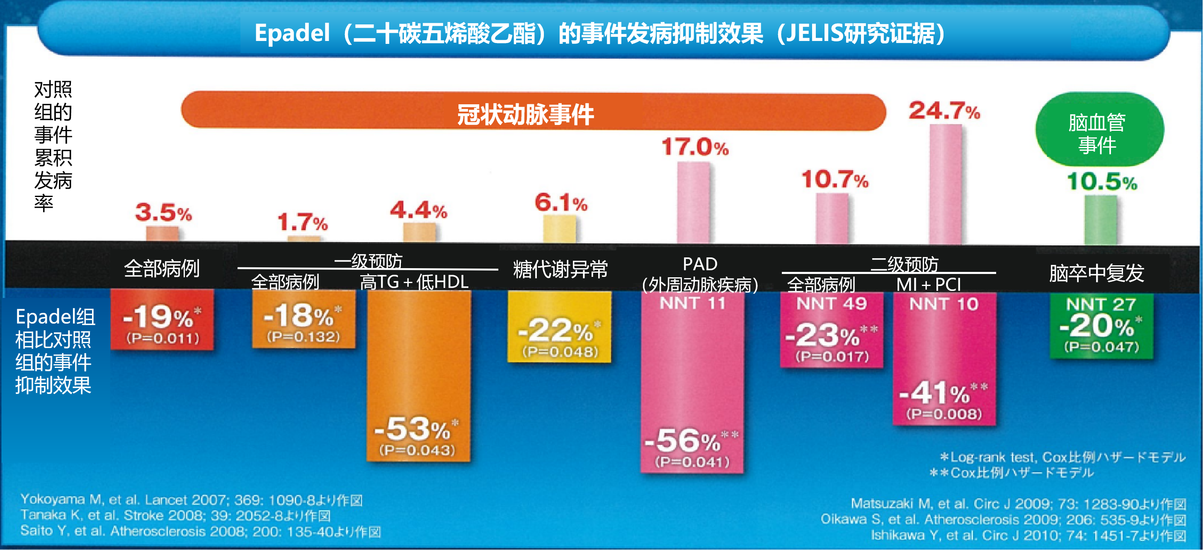
2、IPE被多临床研究证明可降低不良心血管事件风险
日本JELIS试验：首个证明纯EPA制剂具有心血管硬终点获益的大型随机对照试验！研究成果被国际权威期刊《柳叶刀》（The Lancet）、《中风》（Stroke）以及日本权威指南CIRC J等多个期刊收录。
国际Ⅲ期研究试验REDUCE-IT：IPE显著降低心血管事件25%
JELIS试验（2007）为EPA心血管获提供了初步证据：EPA 1.8g/天降低主要冠状动脉事件风险19%。REDUCE-IT试验（2019）在JELIS试验基础上以双盲、安慰剂对照设计进一步验证，EPA 4g/天降低心血管事件风险25%。两项研究结论一致，共同确证了EPA/IPE的心血管保护作用。
另外与非他汀类调脂药物相比，IPE心血管事件相对降幅最大（优于依折麦布、PCSK9抑制剂）。
JELIS试验的主要终点：EPA组可显著降低心血管事件发生率19%。另外事后分析显示，特定高危人群获益更为明显。高TG＋低HDL患者、外周动脉疾病患者分别被降低53%、56%的发生率。JELIS试验及其事后分析的结果都一致表明：高纯度EPA制剂能有效降低心血管事件风险。
REDUCE-IT为心血管结局研究，共纳入8179例已有心血管疾病或糖尿病伴有至少一项其他心血管病危险因素，接受他汀类药物治疗后TG仍高(1.52-5.63mmol/L)的患者，给予二十碳五烯酸乙酯4g/d或安慰剂（矿物油）中位治疗4.9年。
N Engl J Med 2019;380:11-22. DOI: 10.1056/NEJMoa1812792.
N Engl J Med. 2015;372(25):2387-2397.doi:10.1056/NEJMoa1410489
N Engl J Med. 2017;376(18):1713-1722. doi:10.1056/NEJMoa1615664
降TG药烟酸类、贝特类没有循证证据证明具有降低心血管事件，且与他汀联用会增加药物不良反应。
《中国血脂管理指南（2023年）》指出
烟酸类药物的临床研究结果均为阴性，已不推荐作为预防ASCVD的降TG药物。
贝特类药物干预研究的一级终点为中性结果，贝特类药物治疗ASCVD风险下降没有统计学意义（P=0.057）。
JLEIS和REDUCE-IT显示他汀药物联合EPA/IPE可显著降低ASCVD风险。
另外有研究显贝特类降脂药与他汀联用会增加肝功能损害等药物不良反应，烟酸类降脂药与他汀联用会增加肌肉毒性。
１.《中国血脂管理指南（2023年）》
２.徐笑挺,戴承晔,邓毅凡,朱米雪,刘娟,何胜虎,张晶.二十碳五烯酸在动脉粥样硬化性心血管疾病中的研究进展[J].心血管病学进展,2022,43(12):1118-1122.
3.烟酸缓释片说明书
针对总胆固醇≥250mg/dL的高血脂症患者（男性40～75岁、女性绝经后～75岁）共18,645例中，已确诊患有冠状动脉疾病的患者（既往有心肌梗塞、冠状动脉介入治疗或心绞痛病史）3,664例。将高血脂症患者分为他汀治疗组和他汀+EPA治疗组两个组别，对他汀+EPA治疗组给予每日1,800mg的高纯度EPA制剂，进行了约5年的随访调查与评估。
多指南/共识推荐IPE用于降低心血管疾病
《2023中国高甘油三酯血症临床管理多学科专家共识》推荐：接受他汀类药物治疗的ASCVD患者及ASCVD高危人群若仍存在高甘油三酯血症（HTG），建议加用IPE
《2022年JAS:动脉粥样硬化性心血管疾病预防指南》推荐：在给予他汀类药物治疗的基础上，加用IPE制剂可有效降低高甘油三酯血症患者ASCVD的发生率，推荐联合用药。（证据级别：1+，推荐级别：A）
Notes:
JLEIS试验结果为EPA可显著降低冠状动脉事件19%，有统计学意义（p=0.011）。获益最大的人群是事后分析中的高TG＋低HDL患者，显著降低冠状动脉事件53%（p＜0.05）、外周动脉疾病（PAD）患者的风险显著降低56%（p＜0.05）以及心梗+PCI术后患者的风险显著降低41%（p＜0.001），NNT为10。另外，脑卒中复发事件显著降低 20%（P=0.047）。说明Epadel可显著降低心血管事件风险，特定高危人群获益更为明显。

Slide 7
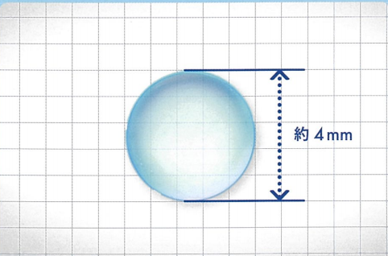
超96.5%高纯EPA微型软胶囊：提纯技术与患者友好型创新
创新技术：采用提纯技术提取纯度超96.5%的高纯度EPA，创新微型软胶囊便于患者吞服
药品注册分类：化学药品5.1类
多项专利技术支持：
组合物和制造专利-提纯超96.5%高纯度EPA
最小包装封装专利-密封性好、易开封、内表面的滑动性优异
Small-小粒径-极致吞服体验
制剂技术创新“S”的三大核心内涵
01
Smooth-表面光滑-低刺激性
4m
02
Seamless-无缝技术-稳定控释
Epadel S
微型胶囊
03
该创新技术带来的安全与优势
1
成份稳定，不含DHA
2
易吞服
3
更方便
乙酯化且纯度96.5%以上
EPA不含DHA
提高依从性
4mm微型软胶囊
包装封袋设计
易撕开
乙酯化EPA比游离型更稳定，不易氧化降解，便于储存无需冷藏；不含DHA，不升LDL-C，不影响他汀降LDL-C效果。
根据2023年4月首次在中国全科医学领域的权威核心期刊《中国全科医学》发表的《中国老年人吞咽障碍患病率的Meta分析》显示中国老年人吞咽障碍的患病率为66.0%。4mm微型软胶囊为这类患者提供更友好安全的用药选择，提升治疗依从性。
最小包装封装专利兼具高密封性、高挺度、易开封、内表面滑动性好的特点，既可保障药品稳定，又能轻松撕开、顺畅排出内容物。

Slide 8
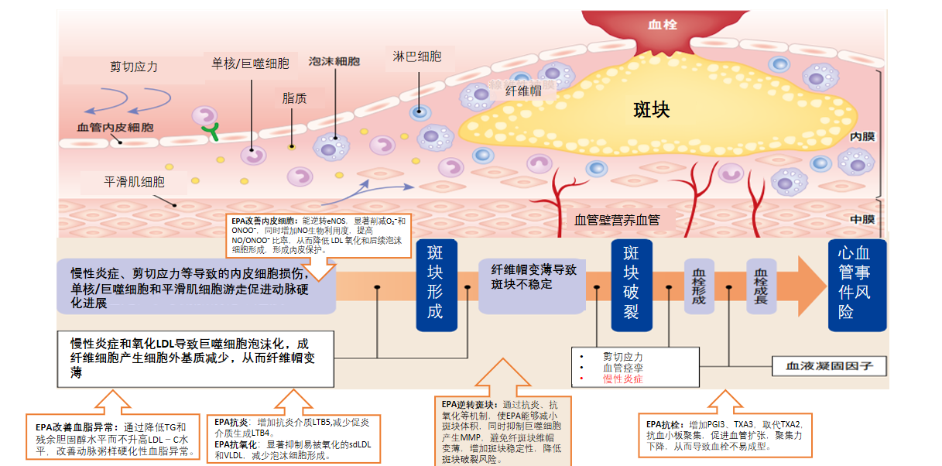
多重心血管获益机制，降低心血管事件风险
创新机制：非传统降脂药，不依赖降脂的多重心血管获益机制
创新机制带来的优势
ASCVD形成过程是从血脂异常到管内皮功能障碍进而到斑块发展、进展和破裂，导致血栓形成和心血管事件。而IPE的药理作用有降TG外，还具有改善内皮细胞、抗栓、抗炎、抗氧化、逆转斑块等多重心血管获益机制能够助力高TG患者与心血管疾病的防控。
干预非LDL-C靶点，降低心血管风险
他汀类药物已明确证实，降低LDL-C能显著改善心血管疾病和死亡率。然而，服用他汀仍有平均高达70%的心血管疾病剩余风险持续存在。
即使他汀联合了依折麦布或PCSK9抑制剂，仅进一步降低6%-15%风险，事件仍持续增加。
目录内可降ASCVD的药物靶点均为LDL-C，IPE可满足在他汀治疗LDL-C达理想水平后降低TG升高患者的ASCVD风险，填补目录空白。
目录内降TG药物烟酸类、贝特类均无降低事件风险证据，IPE能够不依赖降脂发挥多重心血管获益机制。
研究表明高纯度EPA具有多重心血管获益机制
Evaporate研究显示：IPE可缩小冠脉低衰减斑块体积17%
2021年38项RCT荟萃分析：EPA单用治疗在心血管疾病优于EPA+DHA。另外STRENGTH试验显示EPA+DHA在高甘油三酯患者中未显示ASCVD获益，提前终止。说明高纯度EPA对心血管疾病显著获益。
最新综述和39项RCTs荟萃分析：联合他汀治疗药物中，只有IPE可以显著降低心血管死亡。
1.Kannampilly, Johny J. Journal of Diabetology 9(1):p 12-18, Jan–Apr 2018. | DOI: 10.4103/jod.jod_22_17
2.Cannon CP, et al. N Engl J Med. 2015;372(25):2387-97.
3.Sabatine MS, et al. N Engl J Med. 2017;376(18):1713-22
4.Budoff MJ, et al. Eur Heart J. 2020 Oct 21;41(40):3925-3932. doi: 10.1093/eurheartj/ehaa652.
5.Khan SU,et.al. EClinicalMedicine. 2021 Jul 8;38:100997. doi: 10.1016/j.eclinm.2021.100997.
6.Nicholls SJ, et al. The STRENGTH Randomized Clinical Trial. JAMA. 2020;324(22):2268–2280. doi:10.1001/jama.2020.22258
7.Nelson JR, et al. Front Cardiovasc Med. 2024 Mar 13;11:1308695. doi: 10.3389/fcvm.2024.1308695.
8.Deng CJ, et al. BMJ Open. 2023 Nov 15;13(11):e070827. doi: 10.1136/bmjopen-2022-070827.
9.徐笑挺等.心血管病学进展,2022,43(12):1118-1122.

Slide 9
所治疗疾病对公共健康的影响
弥补目录短板
ASCVD是我国城乡居民主要死因之一，TG升高是ASCVD的独立危险因素。本品适用于高甘油三酯血症的治疗，可有效降低TG水平，且轻中度肝肾功能不全患者无需调整剂量，为合并多种基础疾病的老年患者提供了便利的治疗选择。同时本品为微型软胶囊易于吞服，有助于提高依从性和优化血脂管理，降低长期疾病负担。
解决充分降低LDL-C后，HTG的心血管残余风险。
解决目录内降TG药物，无法满足严重肾功能不全、妊娠患者、联用他汀不耐受人群的降TG治疗需求。
解决吞咽困难者用药难题。
符合“保基本”原则
临床管理难度
随着老龄化越来越严重，我国血脂异常及ASCVD防治需求进一步增加。目录内降TG药主要为贝特类、烟酸类，IPE与其相比具有充分的循证证据、良好的安全性和患者可及性。若被纳入国家医保谈判目录，能够满足特殊患者的治疗需求，降低治疗成本。
符合适应症的患者诊断标准明确且易管理：⾼⽢油三酯⾎症的成年患者⼈群指标客观可量化（TG≥150mg/dl或TG≥1.7mmol/L），且通过患者的常规⾎脂检测即可获得，不会导致临床滥⽤，医保经办审核⽅便。本品稳定不易氧化，常温储存即可，⽆需冷藏。

